Slide 1

CHÀO MỪNG CÁC CON
ĐẾN VỚI TIẾT HOẠT ĐỘNG TRẢI NGHIỆM
LỚP 2

Slide 2



Cảnh đẹp quê em
Bài 28

Slide 3

Yêu cầu cần đạt:
- Học sinh giới thiệu được với bạn bè, người thân về cảnh đẹp của cảnh quan ở địa phương.
*Phát triển năng lực và phẩm chất:
- Biết sử dụng kiến thức đã học vào cuộc sống hàng ngày.

Slide 4


Slide 5


Khởi động

Slide 6
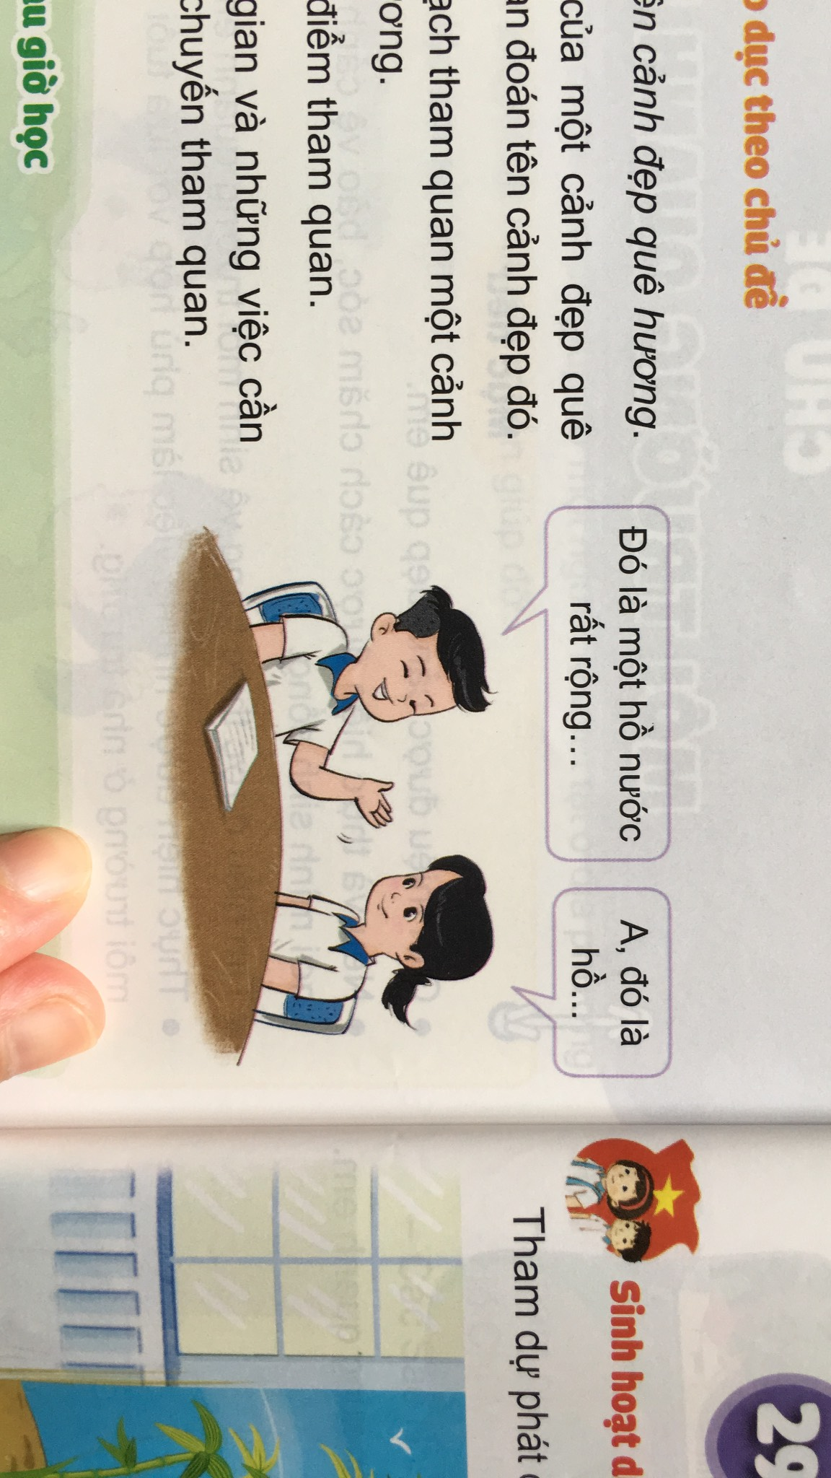
1. Chơi trò Đoán tên cảnh đẹp quê hương.
Nêu đặc điểm của một cảnh đẹp quê hương em để bạn đoán tên cảnh đẹp đó.

Slide 7
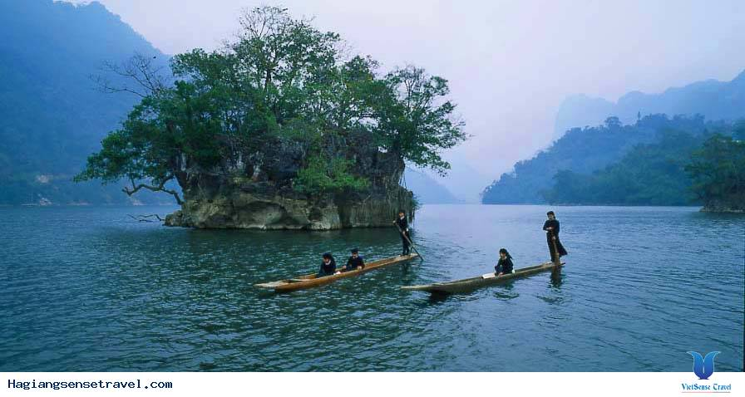
Hồ Ba Bể (huyện Ba Bể, tỉnh Bắc Kạn)

Slide 8
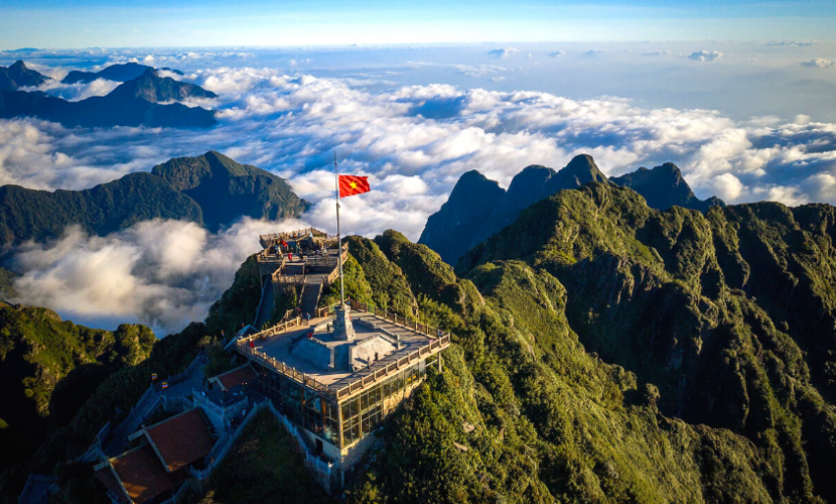
Ngọn núi Fansipan (tỉnh Lào Cai)

Slide 9
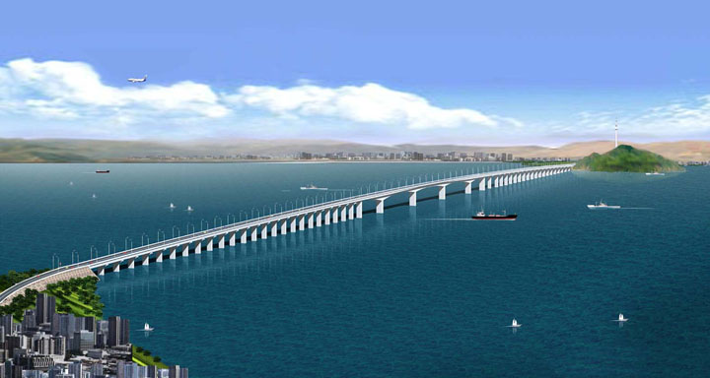
Cầu Đình Vũ (Cát Hải, Hải Phòng)

Slide 10

Mỗi địa phương, miền quê đều có những danh lam thắng cảnh của mình. Em sống ở nơi nào thì cần hiểu về phong cảnh của nơi đó.

Slide 11
Khám phá

Slide 12
2. Xây dựng kế hoạch tham quan một cảnh đẹp của quê hương.
-Lựa chọn địa điểm tham quan.
-Dự kiến thời gian và những việc cần chuẩn bị cho chuyến đi.
Địa điểm | Thời gian | Việc cần chuẩn bị
-Biển Đà Nẵng | -Tháng 6 | -Trang phục phù hợp cho chuyến đi: kem chống nắng, dép quai hậu, mũ nón, quần áo bơi,…

Slide 13
Việc đi tham quan danh lam thắng cảnh cũng cần được chuẩn bị chu đáo để chuyến đi an toàn, hiệu quả, có nhiều cảm xúc.

Slide 14
Về nhà

Slide 15
Kể với bố mẹ về mong muốn được đến thăm một danh lam thắng cảnh ở địa phương em.
Chia sẻ với người thân về chuyến đi tham quan lớp em.

Slide 16


Slide 17


Chào tạm biệt các con.
Chúc các con chăm ngoan, học tập tốt!

